Slide 1
Заботливый зверёк
Изложение

Slide 2
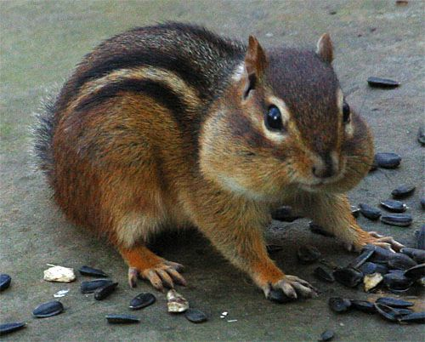
загадка
У него в полосках спинка, Хвостик легкий, как пушинка. Все запасы, как в сундук, Прячет в дупла ...
Что ты знаешь о бурундуке?

Slide 3
Заботливый зверёк.
Ясным осенним днём я шёл по лесной тропе.
Вдруг на поляне показался бурундук. Я замер. Щёки у зверька раздуты тугими пузырями. Он сдавил их лапками, и изо рта посыпались кедровые орешки.
Это зверёк выносит свои запасы на просушку. Уже греются на солнце ягоды черники и малины. Рядками лежат орехи и сухие грибы.
Я вышел из укрытия. Зверёк заметался. Я поспешил уйти.

Slide 4
Ясным осенним днём я шёл по лесной тропе.
Вдруг на поляне показался бурундук. Я замер. Щёки у зверька раздуты тугими пузырями. Он сдавил их лапками, и изо рта посыпались кедровые орешки.
Это зверёк выносит свои запасы на просушку. Уже греются на солнце ягоды черники и малины. Рядками лежат орехи и сухие грибы.
Я вышел из укрытия. Зверёк заметался. Я поспешил уйти.
Когда произошла встреча?
С какой целью бурундук выносил свои запасы из норки?
Как он это делал?
Что зверёк запас на зиму?
Как человек отнёсся к бурундуку?

Slide 5
Ясным осенним днём я шёл по лесной тропе.
Вдруг на поляне показался бурундук. Я замер. Щёки у зверька раздуты тугими пузырями. Он сдавил их лапками, и изо рта посыпались кедровые орешки.
Это зверёк выносит свои запасы на просушку. Уже греются на солнце ягоды черники и малины. Рядками лежат орехи и сухие грибы.
Я вышел из укрытия. Зверёк заметался. Я поспешил уйти.
План
Осенним днём.
Встреча с бурундуком.
Запасы на зиму.
Тревога!

Slide 6
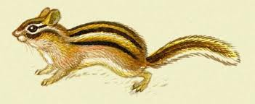
Словарная работа
Сравни по смыслу слова показался – появился, заметался – засуетился.

Slide 7
Орфографическая подготовка
осенним
ш…л
п…ляна
зв…рёк
к…дровые
ч…рника
ря…ками
гр…бы
л…жат
на поляне
изо рта
на солнце
яг…ды
…рехи
зам…р
зам…тался
на просушку
ё
о
е
о
е
о
е
е
д
е
и
е

Slide 8
Заботливый зверёк.
Ясным осенним днём я шёл по лесной тропе.
Вдруг на поляне показался бурундук. Я замер. Щёки у зверька раздуты тугими пузырями. Он сдавил их лапками, и изо рта посыпались кедровые орешки.
Это зверёк выносит свои запасы на просушку. Уже греются на солнце ягоды черники и малины. Рядками лежат орехи и сухие грибы.
Я вышел из укрытия. Зверёк заметался. Я поспешил уйти.

